Slide 1
Улсын Их Хурлын Тамгын газар, Швейцарийн хөгжлийн агентлаг, НҮБ-ын Хөгжлийн хөтөлбөрийн “Төлөөллийн байгууллагын чадавхыг бэхжүүлэх нь” төсөл “БАГИЙН ИРГЭДИЙН НИЙТИЙН ХУРЛЫН СУРГАЛТЫН СУРГАГЧ БАГШ БЭЛТГЭХ” СУРГАЛТ
БИНХ-ын Тэргүүлэгчид

Slide 2
Сонссон зүйлээ мартдаг.
Харсан зүйлээ санадаг.
Хийсэн зүйлээ сурдаг.
Күнз

Slide 3
Энэ хичээлийн зорилго
БИНХ-ын тэргүүлэгчдийг чадавхжуулах
Тэргүүлэгчдийн эрх, үүргийг задлан шинжилж тодорхойлох
Бие биенээсээ харилцан суралцах боломжийг бүрдүүлэх
Бусдын сайн туршлагаас суралцах

Slide 4
Энэ хичээлийн агуулга
Тэргүүлэгчдийн өнөөгийн байдал
Тэргүүлэгч гэж хэн бэ?
Гарц шийдэл
Сайн туршлага танилцуулах

Slide 5
Багийн ажил
БИНХ-ын Тэргүүлэгч гэж хэн бэ?
Тэргүүлэгчдийн үйл ажиллагаатай холбоотой одоогийн тулгамдаж буй асуудал
Хугацаа 10 минут
Багийн төлөөлөл танилцуулна.

Slide 6
Тавин ес дүгээр зүйл.
Нутгийн өөрөө удирдах байгууллага бол аймаг, нийслэл, сум, дүүрэгт тухайн нутаг дэвсгэрийн иргэдийн Төлөөлөгчдийн Хурал, баг, хороонд иргэдийн Нийтийн Хурал, тухайн Хурлын хуралдааны чөлөө цагт түүний Тэргүүлэгчид мөн.

Slide 7
23.5.Анхдугаар хуралдаанаар тухайн шатны Хурлын даргыг оролцуулан аймаг, нийслэлийн Хурлын Тэргүүлэгчдийг 7-11, сум, дүүргийн Хурлын Тэргүүлэгчдийг 5-7, баг, хорооны Хурлын Тэргүүлэгчдийг 3-5 төлөөлөгчийн бүрэлдэхүүнтэйгээр дөрвөн жилийн хугацаагаар сонгоно.

Slide 8
Хөдөөгийн багийн хувьд :
Хөдөөгийн ажил үйлс байгаль цаг уураас хамаарал ихтэй
Малчдын улирлын ажил заримдаа хол явж, хоног алгуурлах боломж олгодоггүй
Унаа тэрэг элбэг биш, зам харгуй бартаатай
Дэвсгэр нутаг уудам, айл өрхүүд таруу байрлалтай

Slide 9
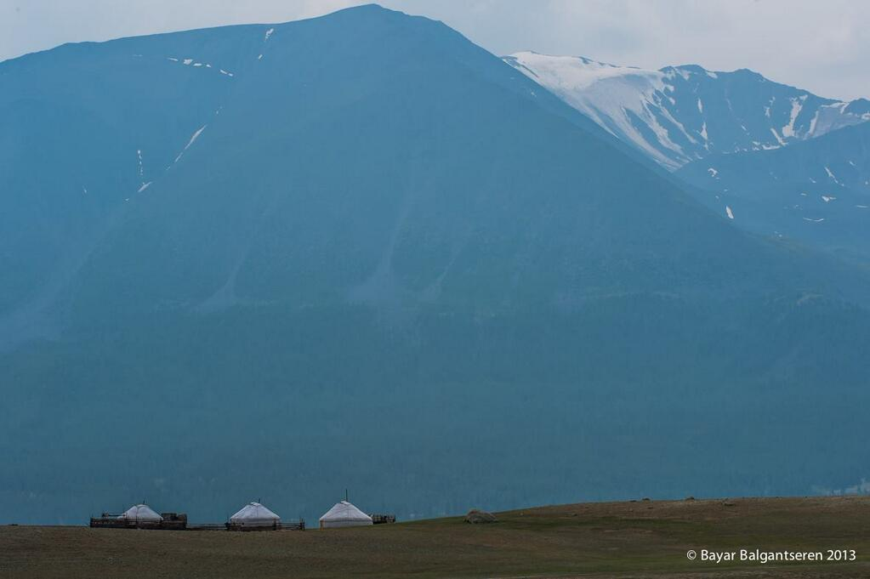

Slide 10
Дасгал. Тэргүүлэгчдийн бүрэн эрх
Тэргүүлэгчдийн бүрэн эрх хэрхэн хэрэгждэг вэ?
Ямар бэрхшээл хүндрэл гардаг вэ?
Хэрхэн зөв оновчтой хэрэгжүүлэх нь зүйтэй гэж бодож байна вэ?
Цаашид юу хийх хэрэгтэй гэж бодож байна вэ?
Хугацаа 10 минут, дүгнэлт 2,2 минут

Slide 11
Арван долдугаар зүйл. Баг, хорооны Хурлын бүрэн эрх
17.2.Баг, хорооны Хурлын энэ хуулийн 17.1.1-17.1.3, 17.1.8-д зааснаас бусад бүрэн эрхийг уг Хурлын хуралдааны чөлөө цагт тухайн Хурлын Тэргүүлэгчид хэрэгжүүлнэ.

Slide 12
Арван долдугаар зүйл. Баг, хорооны Хурлын бүрэн эрх
17.1.1.Хурлын хуралдааны дарга, Хурлын Тэргүүлэгчдийг сонгох, чөлөөлөх;
17.1.2.баг, хорооны Засаг даргыг томилуулахаар нэр дэвшүүлэх, чөлөөлөх, огцруулах санал болон Засаг даргын огцрох тухай хүсэлтийг хүлээж авах эсэхтэй холбогдсон саналыг хэлэлцэн сум, дүүргийн Засаг даргад уламжлах;
17.1.3.Хурлын дотоод зохион байгуулалтын асуудлыг хэлэлцэн шийдвэрлэх;
17.1.8.иргэдийн нөхөрлөл, аж ахуйн нэгж, байгууллагаас тухайн нутаг дэвсгэрийн байгалийн тодорхой төрлийн баялгийг хамгаалах, зүй зохистой ашиглах, эзэмших тухай хүсэлтийг хэлэлцэж саналаа сум, дүүргийн Хуралд уламжлах;

Slide 13
Тэргүүлэгчдийн бүрэн эрх
17.1.4.баг, хорооны Засаг даргын тайланг хэлэлцэж ажилд нь үнэлэлт дүгнэлт өгөх;
17.1.5.баг, хорооны иргэдийг шагнаж урамшуулах, дэмжлэг, тусламж үзүүлэх саналыг сум, дүүргийн Хурал, Засаг даргад уламжлах;
17.1.6.өрхийг албан татвар, бусад ногдол үүргээс түр чөлөөлөх буюу хөнгөлөлт үзүүлэх тухай саналыг сум, дүүргийн Хурал, Засаг даргад оруулах;
17.1.7.харьяалах баг, хорооны иргэний үндсэн ба журамт үүргийн биелэлтийг хангуулах;
17.1.9.хуулиар тусгайлан эрх олгогдсон тохиолдолд захиргааны хэм хэмжээний актыг хууль тогтоомжид нийцүүлэн баталж, Захиргааны ерөнхий хуульд заасан журмын дагуу улсын бүртгэлд бүртгүүлж, мөрдүүлэх;
17.1.10.хууль тогтоомжид заасан бусад бүрэн эрх.

Slide 14
Арван долдугаар зүйл.
1. Монгол Улсын иргэн шударга, хүнлэг ёсыг эрхэмлэн дараахь үндсэн үүргийг ёсчлон биелүүлнэ:
1/ Үндсэн хууль, бусад хуулийг дээдлэн хүндэтгэж, сахин биелүүлэх;
2/ хүний нэр төр, алдар Хүнд, эрх, хууль ёсны ашиг сонирхлыг Хүндэтгэх;
3/ хуулиар ногдуулсан албан татвар Төлөх;
4/ эх орноо хамгаалах, хуулийн дагуу цэргийн алба хаах.
2. Хөдөлмөрлөх, эрүүл мэндээ хамгаалах, үр хүүхдээ өсгөн хүмүүжүүлэх, байгаль орчноо хамгаалах нь иргэн бүрийн журамт үүрэг мөн.

Slide 15
23.10.Баг, хорооны Хурлын хуралдаанд зөвхөн тухайн баг, хорооны сонгуулийн насны иргэн бүр оролцож болох бөгөөд хуралдаанд багт 4 өрх тутмаас, хороо, аймгийн төвийн сумын багт 20-30 өрх тутмаас тус бүр нэг хүн хүрэлцэн ирсэн тохиолдолд хүчинтэйд тооцно.
23.11.Засаг даргад нэр дэвшүүлэх, түүнийг чөлөөлөх, огцруулах буюу огцрох тухай хүсэлтийг нь хэлэлцэх тохиолдолд аймгийн төвийнхөөс бусад сумын багийн Хуралд багийн нийт өрхийн 50-иас доошгүй хувийн төлөөлөл оролцсон бол хүчинтэйд тооцно.
23.12.Баг, хорооны Хурлын хуралдааныг хэсэгчлэн зохион байгуулж болно.

Slide 16
24 дүгээр зүйл. Хуралд асуудал оруулах эрх
24.1.Хурлын Тэргүүлэгчид, хороо, түүнчлэн төлөөлөгч, тухайн нэгжийн Засаг дарга асуудал санаачлан Хуралд хэлэлцүүлэхээр оруулах эрхтэй.
24.2.Төрийн болон төрийн бус байгууллага, аж ахуйн нэгж, иргэн тухайн шатны Хуралд, сум, дүүрэг, баг, хорооны Хурал зохих дээд шатны Хуралд асуудал хэлэлцүүлэхээр санал дэвшүүлж болно.

Slide 17
Багийн Тэргүүлэгчдийн гол зорилго нь хурлынхаа байнгын, тасралтгүй ажиллагааг хангах явдал юм.

Slide 18
Тасралтгүй ажиллагаа:
Тодорхой хугацаанд цугларч хуралдан, хурлынхаа эрхийн хүрээнд тулгамдсан асуудлыг шийдвэрлэнэ.
Малаа яаж оторлох вэ, нутаг бэлчээрээ сэлгэх, аргал түлээгээ бэлтгэх, вакцинжуулалтыг хэзээ, хаана хийх, ноос ноолуур, сүү саалиа хамтран боловсруулж, зах зээлд гаргах, арван, хорин өрхөөрөө нэгдэн хүн хүч, хөрөнгө мөнгөө хэмнэх тухай ярилцаж болно.

Slide 19
Тасралтгүй ажиллагаа:
БИНХ, Тэргүүлэгчдийн хурлын шийдвэрийг багийнхаа айл өрхүүдэд түргэн шуурхай хүргэх, тайлбарлан таниулах, хэрэгжүүлэх ажил зохион байгуулахад багийн Засаг даргад чиглэл өгөх, шийдвэрийн биелэлтийг хянан шалгаж, биелэлтийг эрчимжүүлэх арга хэмжээ авах
Багийнхаа айл өрхүүдтэй байнгын холбоотой байж, мэдээлэл солилцох
Иргэдийн санал хүсэлтийг дээш уламжлах, мэдээ судалгаа гаргах
БИНХ-ын хуралдаанд бэлтгэх, хурлын зар мэдээ хүргэх, хуралдаанд өрхүүдэд бэлтгэх

Slide 20
Тасралтгүй ажиллагаа
Багийн иргэдийг уул ус, газар нутгаараа нэгдсэн нутаг дэвсгэрийн хамт олон болгон төлөвшүүлж, нийгмийн удирдлагад оролцуулах
Хүн ам, өрх гэрт төрийн үйлчилгээ, бодлого шийдвэрийг хүргэх ажлыг зохион байгуулах
Багийн хамт олон ахуй амьдралын наад захын асуудлаа өөрсдөө шийдвэрлэж, журамлах
Баг гэдэг нэгжийн болон хүн амынхаа хууль ёсны ашиг, сонирхлыг зөрчигдөхөөс хамгаалах

Slide 21
Багийн Тэргүүлэгчид нь нүүдэлч малчдын амьдралаас үүссэн нийгмийн удирдлагын зохион байгуулалт

Slide 22
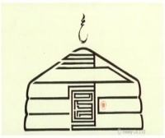
Уламжлал
Арван гэрийн доторхи гэр бүрээс нижгээд төлөөлөгчийг гаргаж, арван гэрийн хурал байгуулан, арван гэрийн даргыг дүрмийн ёсоор сонговол зохих бөгөөд хэнийг сонгосон явдлыг харьяат багийн даргад мэдүүлэн батлуулвал зохино.
1923 оны “Нутгийн захиргааны дүрэм”-ийн 12-р зүйл

Slide 23
Мөн дүрмийн 15-р зүйл Арван гэрийн дарга бол :
Хүн ам, мал хөрөнгийн дансыг хадгална.
Өөрийн харъяат арван өрхийг засаг дарга ба сул ван, гүн, хутагт хувилгаан, түшмэл, тайж гэж ялгаварлахгүй нэгэн адил баримтлан захирна.
Арван гэрийн доторхи аар саар хэргийг шударгыг барьж таслан дуусгах ба хэрэв дуусган үл чадах нь бий аваас, харъяат багийн даргад мэдүүлэн хүргүүлж хянан шийтгүүлнэ.
Арван гэрийн харъяат дэвсгэр газрын дотор ба ойр орчинд гадаадын хүн иргэн, дээд газраас хүлээн авсан тамга, дарсан үнэмлэх хамгаалах тэмдэгт бичиггүй бол оршин суулгаж, худалдаа ба аж үйлдвэр хийлгэхгүй болгох явдлыг цаггүй хянан байцаавал зохино.

Slide 24
5. Харъяат арван гэрийн хурлын аливаа хэлэлцэн тогтоосон хэрэг зүйлийг ёсоор гүйцэтгэнэ.
6. 14-р зүйлийн 3,4-т заасан эл хэргийг жил бүрийн хаврын дунд сарын 5-ны дотор эрхгүй харъяат багийн даргад мэдүүлвэл зохино.
7. Арван гэрийн дотор хэрэв гамшиг зовлон тохиолдвол даруй харъяат багийн уламжлан хушууны тамгын газар мэдүүлнэ.

Slide 25
Сайн туршлага
Сүхбаатар аймгийн Халзан сумын 2-р багийн малчин хот айлаараа нэгдэж, нутгийн шилмэл омгийн малыг үржүүлэн махны гарцыг нэмэгдүүлсэн.
Хот айлын амин холбоо үүсгэн ажиллаж байна:
Адуу хариуцсан өрх айл – 1
Үхэр хариуцсан өрх айл – 1
Эм хонь, ямаа хариуцсан өрх – 2 гэх мэт зохион байгуулалттай.

Slide 26
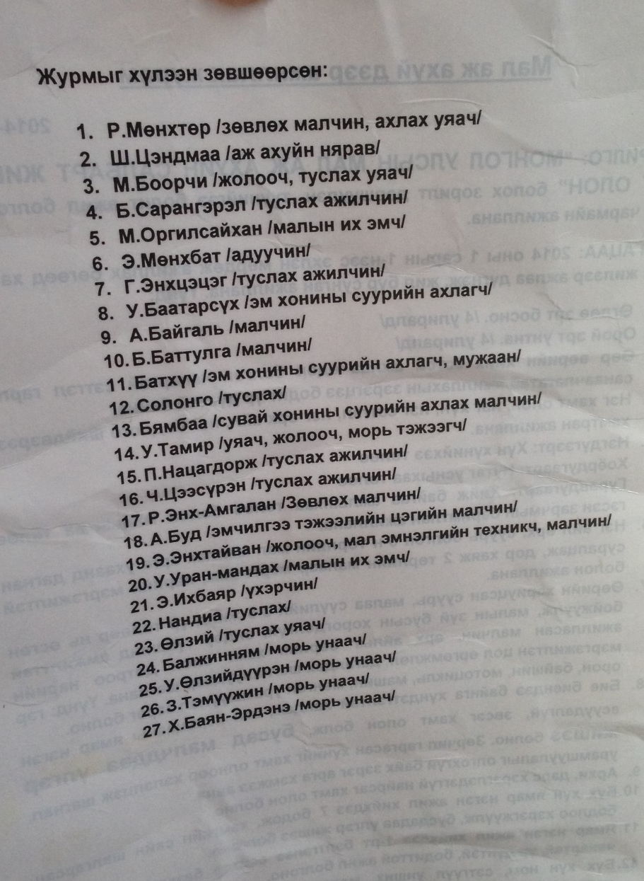
ХОТ АЙЛЫН ДҮРЭМ

Slide 27
ХОТ АЙЛЫН АМИН ХОЛБОО

Slide 28
Манлайлагч - Тэргүүлэгчид
Манлайлагч гэж хэн бэ?
Удирдагч, манлайлагчийн ялгаатай тал
Манлайлагчийн чадвар

Slide 29
Тэргүүлэгчид - Манлайлагч
Манлайлал (Leadership) нь тодорхой нөхцөл байдлаас төрж, бусдаас мэдлэг, чадвар ялгаран тодорч, тэдэнд нөлөөлөх үйлдэл юм.
Манлайлал нь хувь хүний төрөлх авьяас чадварын зэрэгцээ өөрийгөө хөгжүүлж төлөвшүүлсэн байдал хамт олон, нийгэмд нөлөөлөх, хүнтэй ажиллах, хүнийг татах чадвар юм.
Товчоор хэлбэл, Удирдах бол ажлыг зөв зохион байгуулах арга, Манлайлал бол зөв ажлыг хийх тухай ухаан юм.

Slide 30
Тэргүүлэгчид - Манлайлагч
Удирдах бол ажлыг зөв зохион байгуулах арга
Манлайлал бол зөв ажлыг хийх тухай ухаан юм.
Удирдагч: Төлөвлөгөө, хөтөлбөр батлах; Шийдвэрийг иргэдэд танилцуулах; Тодорхой дэг журам, шийдвэр гаргах; Хяналт хийх; Хариулт, зөвлөгөө өгөх; Төсөвлөх, зарцуулах зэрэг захиргааны шинжтэй өдөр тутмын үйл ажиллагаа, ажил юм.
Манлайлагч: Алсын хараа тодорхойлох; Стратегийн чиглэл тодорхойлох; Харилцаа холбоог дэмжих, сүлжээ; Шинэ санаа турших, нэвтрүүлэх; Бусдыг үйл хэрэгт сэдэлжүүлэх, зоригжуулах, уриалах зэрэг хөгжил, өөрчлөлтөд чиглэсэн ажил үйлдэл хамаарна.

Slide 31
БИНХ-ын ажлын төлөвлөгөө боловсруулах
Юуг анхаарах вэ?
Юуг хамруулах вэ?
Юунд хэрэгтэй вэ?
Хугацаа 10 минут, танилцуулга 2,2 минут, дүгнэлт 2 минут

Slide 32
БИНХ-ын ажлын төлөвлөгөө боловсруулах
Он, сар
Зорилго
Хамрах хүрээ
Зохион байгуулалт
Хугацаа
Зардал төлөвлөлт
Хүрэх үр дүн
Хугацаа 10 минут, танилцуулга 2,2 минут, дүгнэлт 2 минут

Slide 33
Хүмүүс юу хүсдэгээ мэддэг хүнд илүү их хүндлэл үзүүлдэг.
Алсын хараа, зорилгоо тодорхой болгох
Зорилгоо хэмжиж болохуйц тодорхой заалтуудыг оруулах
Жагсаалт гаргах
Ажлаа хэцүүгээс нь эхлэх
Ажлын цагийн хуваарьтай болгох
Бусад ажлуудаа мартаж болохгүй
Төлөвлөгөөгөө биет хэлбэрт буулгах
Үйл ажиллагаа
Төлөвлөгөөндөө үнэнч байх

Slide 34
Дүгнэлт
Энэ хичээлээс юу сурсан бэ?
Нэмж юу сурахыг хүсч байна вэ?
Цаашид ямар зүйлийг хийхээр төлөвлөж байна вэ?
Хугацаа 5 минут

Slide 35
Анхаарал хандуулсанд баярлалаа

